Slide 1
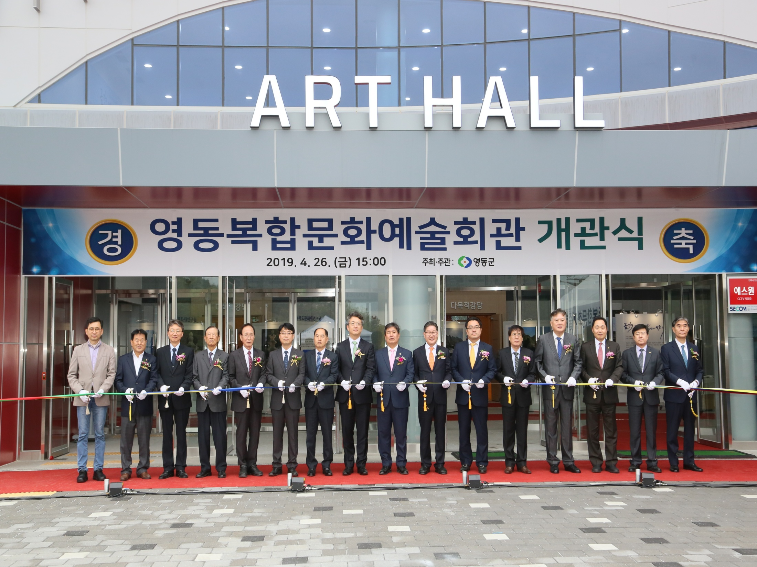
국악문화체육과

Slide 2
7-1. 불기 2563년 부처님 오신날 사찰순방
5.8.(수) ~ 5.10.(금) / 관내사찰 21개소
※ 군수님 하실 일 : 사찰순방
7-2. 제16회 영동군민의 날 기념행사 및 축하공연
5. 26.(일) 18:20 / 영동천 둔치 일원 / 3,000명
내용 : 축하공연(김연자, 송가인, 박상철, 박구윤 등)
7-3. 자매결연(우호협력)도시 문화예술공연
5. 29.(수) 19:30 / 인천 남동구 청소년수련관 공연장
극단 도화원 뮤지컬 “열두개의 달”
7-4. 「영동군의 날」 프로모션 데이 개최
5.17.(금) / 한화이글스 파크 / 100여명
내용 : 영동군 홍보 행사 등

Slide 3
7-5. 각종 사업추진 현황 (7건)
사업명 | 사업기간 | 사업량(사업비) | 추진내용 | 공정률
월류봉 둘레길 2단계 조성사업 | 2019. 2. ~ 2020. 12 | 둘레길 L=3.8km 및 기반시설 (주차장·편의시설) 설치 등 1,900백만원 | 실시설계 | 30%
천태산 은행나무 관광자원화 사업 | 2019. 1. ~ 2020. 12. | 접근로 정비(L=1.5km), 주차장 공원화(A=4,500㎡) 및 편의시설 설치 등 3,000백만원(국비 1,500/ 군비 1,500) | 실시설계 | 30%
초강천 빙벽장 관광명소화 사업 | 2018. 3. ~ 2020. 12. | 잔도 및 짚라인 설치 등 9,200백만원(국비 4,600/ 군비4,600) | 생태자연도 등급 조정 | 25%
송호관광지 기반시설 확충사업 | 2018. 3. ~ 2019. 12. | 보행교 설치 등 5,400백만원(국비 2,700/ 군비 2,700) | 하천점용 허가 및 관광지 조성계획 변경 협의 | 40%
강선대 야간경관 조명 설치 | 2018. 12. ~ 2019. 6 | 야간경관 조명 설치 1식 150백만원 | 공사 준공 | 100%
영동군 홍보관문 (추풍령, 학산) 설치 | 2019. 1. ~ 2019. 12. | 홍보관문 설치 2개소 1,800백만원 | 디자인 및 실시설계 | 15%
도마령 일원 관광개발 계획 수립 용역 | 2019. 5. ~ 2019. 9. | 개발여건분석 및 관광개발 기본구상 등 56백만원 | 용역 착수 | 10%

Slide 4
7-6. 영동국악방송 개국축하공연
5. 10. (금) 16:00 / 복합문화예술회관
출연:난계국악단, 이호연, 민의식, 김용우, 이상화, 화동정재예술단
7-7. 각종 체육행사 (9개)
행사명 | 일시 | 장소 | 참여인원 | 비고
제22회 황간면민 화합 한마당 잔치 | 5.8.(수) 09:00 | 황간중학교 | 1,000 | 군수님 하실 일 : 격려사
제14회 상촌면 면민화합 체육대회 | 5.11.(토) 10:00 | 상촌면 다목적광장 | 600 | 군수님 하실 일 : 격려사
제42회 학산중고등학교 총동문체육대회 | 5.11.(토) 10:30 | 학산중고등학교 운동장 | 500 | 군수님 하실 일 : 축사
제27회 영산학원 총동문 친선체육대회 | 5.11.(토) 11:00 | 영동인터넷고등학교 | 300 | 군수님 하실 일 : 축사
제26회 미봉초등학교 총동문체육대회 | 5.12.(일) 10:00 | 미봉초등학교 | 300 | 군수님 하실 일 : 축사
제4회 영동군체육회장배 족구대회 | 5.18.(토) 10:00 | 영동군민족구장 | 220 | 군수님 하실 일 : 격려사
제17회 영동군체육회장기 직장단체테니스대회 | 5.25.(토) 09:00 | 영동군민테니스장 외 보조경기장 | 150 | 군수님 하실 일 : 격려사
2019 영동군씨름왕 선발대회 | 5.26.(일) | 영동천 둔치 씨름장 | 300 | 군수님 하실 일 : 격려사
제62회 전국여름철 배드민턴선수권대회 참가 | 5.8.(수)~5.15.(수) | 강진제2실내체육관 | 8 | 직장운동경기부

Slide 5
▣ 이달의 중점 홍보 사항
영동 군민의 날 기념행사 / 포스터, 현수막, 지역신문5
2019 영동군씨름왕 선발대회 / 현수막, 홈페이지, 감고을소식지

